Slide 2
NÁLEŽITOSTI OBCHODNÍHO DOPISU 1

Slide 3
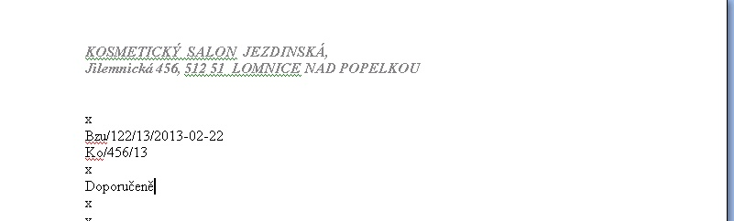
NÁLEŽITOSTI OBCHODNÍHO DOPISU
ZÁHLAVÍ – název, právní forma podnikání, předmět činnosti, adresa, logo
X VYNECHANÝ ŘÁDEK

Slide 4
NÁLEŽITOSTI OBCHODNÍHO DOPISU
ODVOLACÍ ÚDAJE
Váš dopis značky/Ze dne
Naše značka
REAGUJEME NA NABÍDKU Z 22. ÚNORA 2013

Slide 5
NÁLEŽITOSTI OBCHODNÍHO DOPISU
Doporučeně – jak je dopis zaslán
Píšeme v levé svislice nad adresu adresáta
Ne tučně, NE VELKÝMI PÍSMENY
Doklad o odeslání - podací lístek, podací arch
Možnost reklamace zásilky
Adresát musí potvrdit převzetí
Důležité písemnosti – urgence, reklamace, upomínky, stížnosti, výpovědi

Slide 6

NÁLEŽITOSTI OBCHODNÍHO DOPISU
Doporučeně

Slide 7
NÁLEŽITOSTI OBCHODNÍHO DOPISU
ADRESA ADRESÁTA

Slide 8
NÁLEŽITOSTI OBCHODNÍHO DOPISU
DATUM
Sestupně – rok – měsíc – den 2013-03-13
vypisujeme celý rok, pomlčky bez mezer
Vzestupně – den, měsíc, rok, tečky bez mezer
13.03.2013
Místo, den, měsíc a rok – v osobních dopisech, v právních dokumentech, v doporučených dopisech – Semily 13. března 2013

Slide 9
NÁLEŽITOSTI OBCHODNÍHO DOPISU
DATUM
SESTUPNĚ

Slide 10
NÁLEŽITOSTI OBCHODNÍHO DOPISU
OBSAH DOPISU/dříve věc – toto slovo se neuvádí
Stručně vyjadřuje obsah celé písemnosti
Zvýrazní se – tučně
Stejná velikost písma celý dopis
Na konci se nepíše tečka
Usnadňuje třídění pošty
Reklamace obuvi, Nabídka cukrovinek

Slide 11
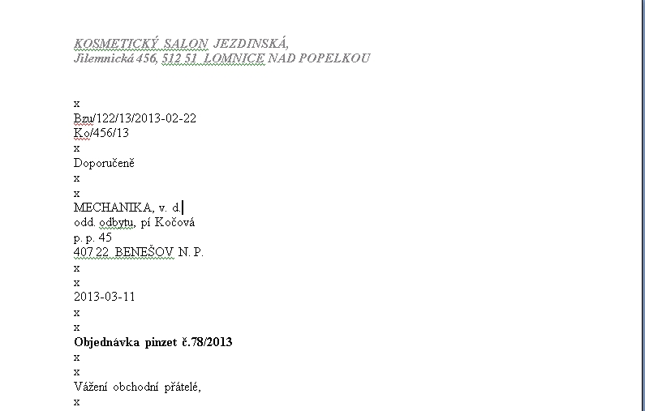
NÁLEŽITOSTI OBCHODNÍHO DOPISU
OBSAH DOPISU

Slide 12
NÁLEŽITOSTI OBCHODNÍHO DOPISU
OSLOVENÍ – slušné, oficiální, uvedení funkce
Odpovídáme-li – oslovujeme toho, kdo dopis podepsal – Vážený pane řediteli Kohoute
Za oslovením čárka, pokračujeme malým písmenem
PŘÍKLADY OSLOVENÍ – Vážení, Vážené paní a pánové, Vážení zákazníci, Vážení obchodní partneři, Vážení klienti - 5. pád

Slide 13
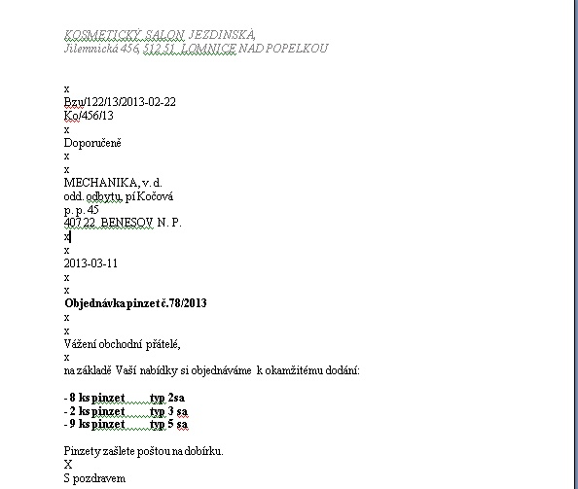
NÁLEŽITOSTI OBCHODNÍHO DOPISU
OSLOVENÍ

Slide 14
SHRNUTÍ NÁLEŽITOSTÍ OBCHODNÍHO DOPISU 1
NÁLEŽITOSTI OBCHODNÍHO DOPISU
ZÁHLAVÍ - obchodní jméno, právní forma podnikání, adresa, logo, registrace u KS – obchodní rejstřík, živnostenský úřad – živnostenský rejstřík, banka, číslo účtu, webové stránky, fax, telefon, mobil, IČ, DIČ, sídlo podniku – tyto údaje mohou být i v zápatí
Odvolací údaje – Váš dopis zn./ Ze dne, Naše značka, vyřizuje
Doporučeně
Adresa
Datum – 3 způsoby – sestupně – 2013-03-28, vzestupně 28.03.2013, Semily 28. března 2013– na doporučené zásilky a právní dokumenty.
Obsah dopisu – zvýrazníme tučným tiskem, podtržením např. Objednávka pracovní obuvi č. 88/13.
Oslovení – 5. pádem, Vážení, za oslovením píšeme čárku, Dobrý den je pozdrav a ne oslovení!

